Slide 1
SEMINAR: Metoder i danskundervisningen for udenlandske ansatte i sundhedsvæsenet Mandag den 9. maj 2011 kl. 9.00 – 15.00 i Sprogcenter Midt - Silkeborg "Hør lægedansk mens du læser!" Bogen "Subjektivt og Objektivt" som sprogværktøj Om funktion, gavn og kontekst Speciallæge, Master i Sundhedsinformatik Dr.med. Lars Linnet, Holbæk & Lærer, IT-konsulent Kim Linnet, Svendborg
larslink@dadlnet.dk
klinnet@gmail.com

Slide 2
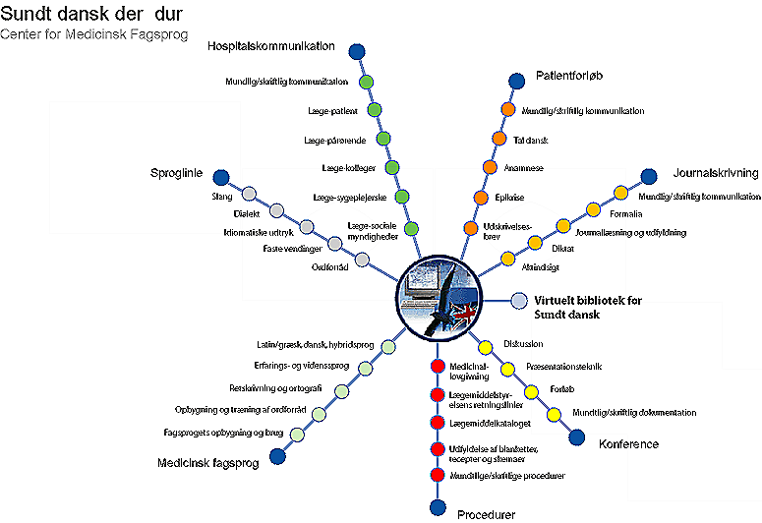

Slide 3
”…fordi sproget er lægernes vigtigste værktøj, og fordi udtalen er helt afgørende for forståelsen.” … ”…ikke kun i patient-læge forholdet, men efter min erfaring også ved udenlandske lægers kontakt med sygeplejersker og danske læger - så det er en brobygning, som er helt afgørende, hvis den situation skal fungere” Povl Riis, professor.
Det ”lægedanske” niveau, hos udenlandske læger, har stor betydning for ⇒
Patienttilfredsheden
Personalesamarbejdet
Behandlingstiden
Behandlingsresultatet (?)
Risikoen for fejl
Ergo: centralt emne for hele konceptet omkring kvalitetsudvikling

Slide 4

”Hør lægedansk – mens du læser!” - et e-sprogredskab

Slide 5
Fremme af tredjelandslægers integration og ansættelse i Nordjyllands Amt Konsulenter Kirsten Ring Sørensen og Lars Linnet 60 tredjelandslæger - februar 2003
Sprogskolen - Kursus i lægedansk
CD udviklet her, i herligt samarbejde
med professor Povl Riis

Slide 6
Udtalen af dansk er svær!
Afstanden fra det skrevne til det talte sprog, gør at selvstudium vedrørende udtale umulig.
Lærebog i lægedansk findes – S&O
Ved selvstudium kunne den nok læses
…men udtale ikke øves

Slide 7
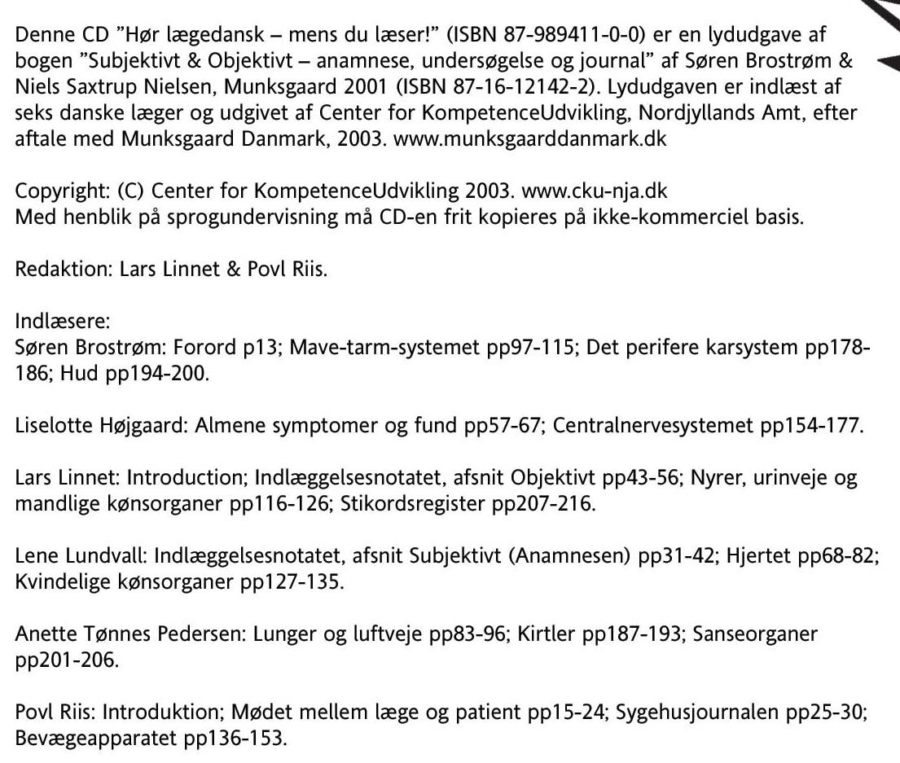

Slide 8
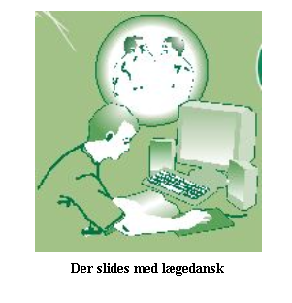

Slide 9
Ten Usability Heuristics
Visibility of system status
Match between system and the real world
User control and freedom
Consistency and standards
Error prevention
Recognition rather than recall
Flexibility and efficiency of use
Aesthetic and minimalist design
Help users recognize, diagnose, and recover from errors
Help and documentation

Slide 10
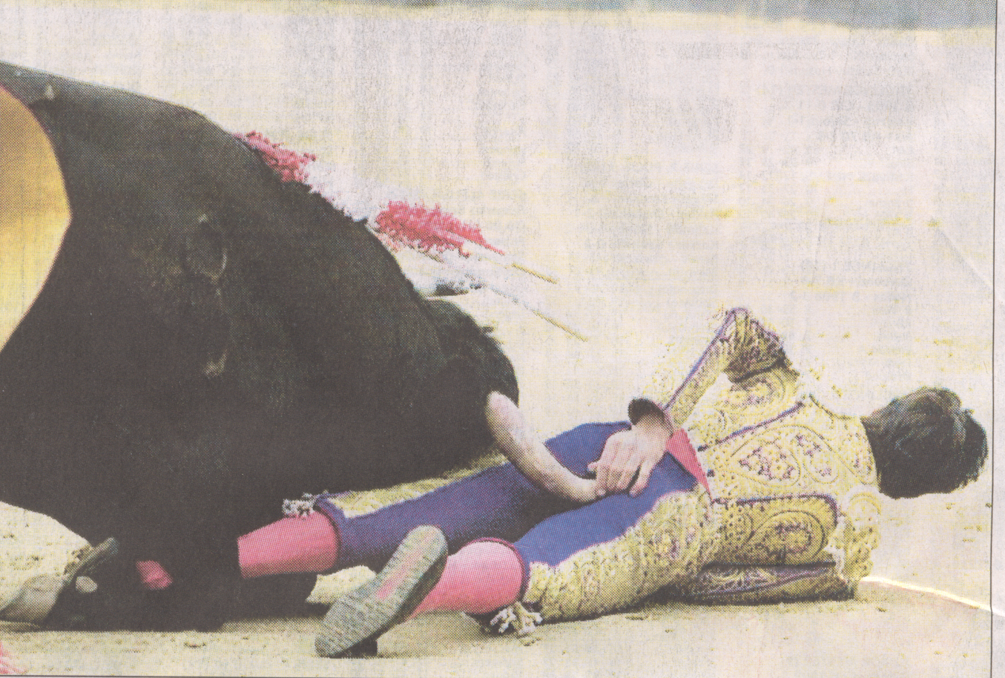
Biopsi af prostata

Slide 11
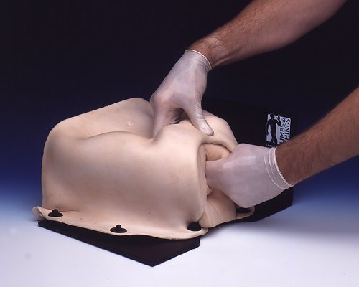
Opgave 5. Forbered en samtale med en sygeplejerske. Tidligere har du kun lavet GU under supervision. Patienten har det godt, så du venter på blodprøvesvar, før du skal lave GU. Du vil tale med sygeplejersken, som skal hjælpe dig, og vil øve dig i at samtale om ”Den vellykkede GU”. Gør det.
Konkrete idéer til sproglærere og elever

Slide 12
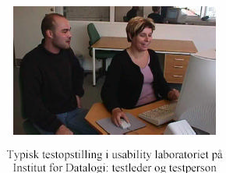
Master med udtale og usability.

Slide 13
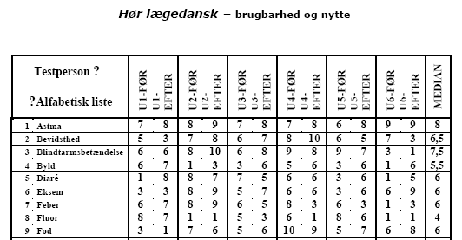

Slide 14
Feed back
Alle jeg har talt med siden, har været glade for at bruge CD´en.
Mine egne 3LL, den indiske gruppe i RM.
De polske læger i militæret.
Etc.
Adskillige sproglærere.

Slide 15
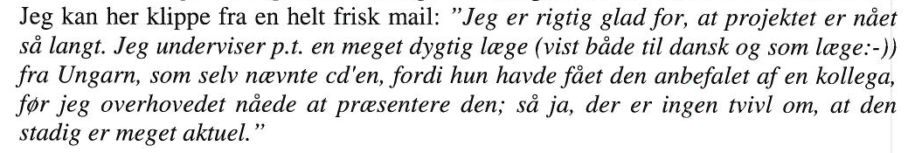
Det er efterhånden længe siden, jeg arbejdede med bogen og cd'en. Wojciech og de øvrige polske speciallæger arbejdede overvejende med CD'en selv. Jeg beskæftigede mig rigtig meget med bogen, og jeg har brugt den i dag, hvor jeg underviser en polsk/kurdisk øjenlæge på K.H. i Århus.

Slide 16
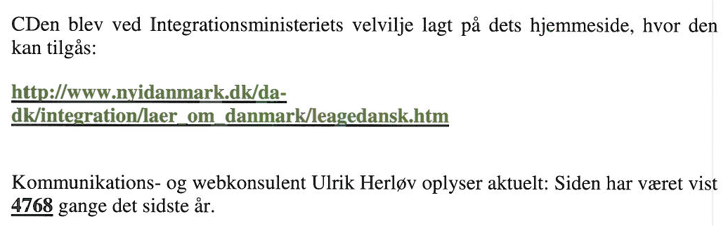
CD blev lagt på Nettet hos INM

Slide 17
Fra “Work in Denmark”, 2011. Read more about Danish language tuition If you want to begin learning Danish yourself before you apply for or get a job in Denmark, there are several different Danish language courses on the Internet. Here, you can get an introduction to the Danish language, but you cannot expect to learn to speak fluent Danish. Lægedansk (Danish for Doctors) Danish background to use it as a pronunciation guide while working with the printed edition. The spoken edition is therefore recommended to be used as a work of reference rather than for reading from page one to the end, i.e. listening while reading, alternating with sequences of LISTEN AND READ – STOP AND SPEAK. Price: Free

Slide 18
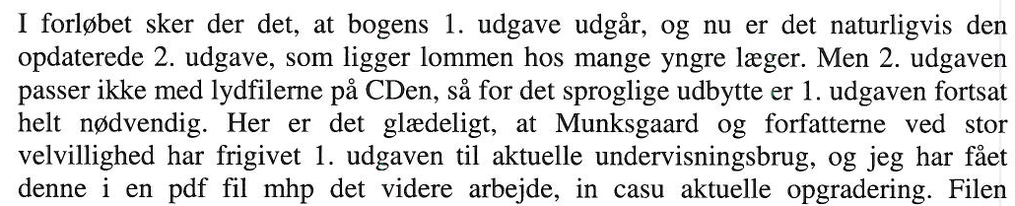
Perspektivering

Slide 19
Vi har nu fået tekst og figurer frigivet til at lægge op i Web 2.0 udgave.
Prototype kan ses her:
www.subjektivtogobjektivt.dk
Herefter kan der arbejdes med lægedansk i Tarm, Zagreb, Kabul og Tanzania.

Slide 20
Vi har lovning på en del af udgifterne
Vi mangler et endeligt Web-hotel
Perspektiv:
Spørgsmål: Hvor er forankringen?
Spørgsmål: Hvor forskes der? Det universitære? PhD-opgaver?
DK ikke eneste land med vocational L2. EU? WHO?

